Slide 1
Négocier les formalités urbaines:
Les administrations municipales et la régulation des constructions à Douala

Slide 2
Démolition d’habitations au quartier Newton aéroport le 26 juin 2021

Slide 3
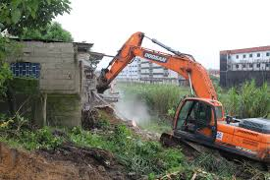
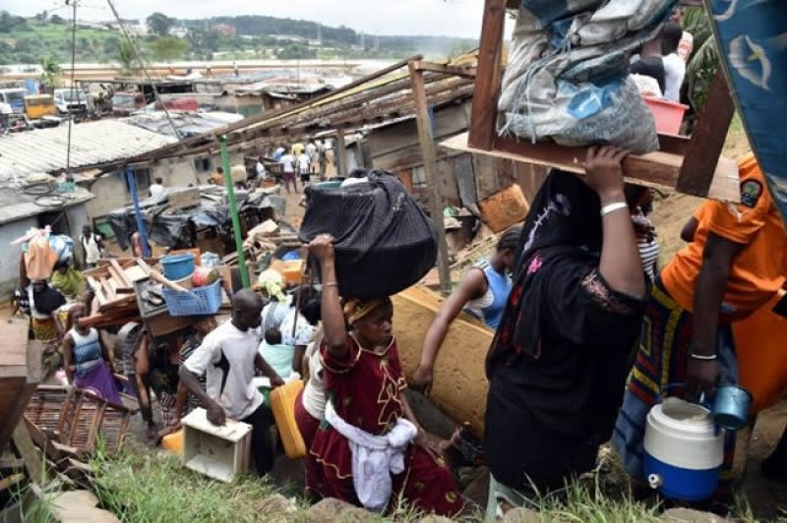

Slide 4
Comment se fabrique la légalité autour des constructions et en quoi cela structure le rapport à des risques variés (démolition)?
Sortir des oppositions notionnelles et d’une lecture binaire: formel vs informel; légal vs illégal; autorisé vs non autorisé;
Informel : non régulé, échappe au contrôle de l’Etat, - non autorisé – hors la loi
L’informel au sud - Etat faible
Conception monolithique de l’Etat

Slide 5
Le déploiement complexe de l’Etat au quotidien dans différents secteurs d’activité (Rubbers, 2007)
Les micro interactions entre agents de l’Etat et différents profils d’acteurs
Les dynamiques complexes d’application de la loi

Slide 6
Ancrage théorique
S’inscrire dans une anthropologie de l’Etat afin de saisir l’Etat dans son hétérogénéité (diversité d’administrations, de services, de lois, des bureaucraties d’interface etc,), qui est parfois faite d’incohérence, de contradiction, de conflit et qui implique de multiples formes de négociation (Haid et Hilbrandt, 2019 ; Das et Pool, 2004)
L’Etat au travail dans la délivrance des services publics et dans l’actvité quotidienne d’application de la loi (Bierschenk et Olivier De Sardan 2014 ; Kuziak, 2019)

Slide 7
L’objet
Analyser la régulation des constructions privées par l’Etat en milieu urbain afin de voir comment cette régulation inscrit les construction urbaines dans une forme de liminalité (Lancione, Simone, 2021)
la focale est mise sur les conditions de délivrance des formalités - permis de construire – ainsi que les formes de contrôle auxquelles elles donnent lieu

Slide 8
Question de recherche
Comment l’Etat régule-t-il les constructions au quotidien? Et en quoi cette régulation structure-t-elle les activités de construction?

Slide 9
Les administrations municipales
Guichet unique de facilitation de la délivrance des actes administratifs relatifs à l’utilisation des sols et à la construction
Police municipale en tant que police administrative du maire,

Slide 10
Guichet unique et délivrance des permis de construire
Créé en 2018 pour faciliter la délivrance des actes d’urbanisme (réunir l’ensemble des services, avoir un seul point de paiement, lutter contre les pratiques de corruption)
Disqualification légale de nombre d’usagers qui se trouvent inéligibles au permis de construire (non possession du titre foncier) et qui empruntent d’autres modes de construction
De nombreuses zones d’incertitudes quant à l’ensemble des procédures bureaucratiques (constitution et traitement des dossiers, et signature au bureau du maire)
Les réalités structurelles du guichet unique (nombre limité de fonctionnaires, l’inexistence de budget pour la délivrance de certains services tels que les descentes sur le terrain, temps long des procédures etc.)

Slide 11
Guichet unique et délivrance des permis de construire
Recours systématiques à des intermédiaires (extérieurs et intérieurs) – courtiers administratifs (Blundo, 2021)
Engager son capital financier pour se faire délivrer un service public (le cas des descentes sur le terrain)
L’évaluation des dossiers en commission: validation ou rejet
Validés ou rejetés, les demandes de permis concernent dans bien des cas des constructions en cours ou déjà exécutées
Construire avec permis n’est pas une formalité contraignante

Slide 12
Police municipale: la sous-direction en charge du contrôle des constructions
Deux activités de contrôle: la conformité et la régularité
Une unité de conformité détachée au guichet unique
Cinq brigades pour le contrôle de régularité pour cinq arrondissements de la ville (Douala 1er, 2ème etc.)
Chaque brigade est coiffée par un chef et constituée de trois sections chacune étant constituée de trois à cinq brigadiers
Les brigades ne contrôlent que les chantiers proches des routes principales (l’accès difficile à certains quartiers et les ressources humaines et matérielles limitées)

Slide 13
L’activité quotidienne des brigades
Patrouiller au sein des quartiers et contrôler les ‘papiers’ des chantiers
Les chantiers « intouchables » parce qu’appartenant à des promoteurs ayant des connexions avec les autorités municipales ou politiques
Identifier les cas d’infraction et verbaliser/sceller les chantiers/marchander sur chantier
paiement des amendes pour défauts de permis de construire et marchandage avec les chefs de brigade
Le défaut de permis de construire devient une formalité qui encadrent les constructions

Slide 14
L’autorité fragmentée de l’Etat dans la régulation des constructions
Compétition entre administrations (guichet unique et police municipale) dans la régulation des construction
Multiplication des formalités (permis de construire vs défaut de permis de construire) qui sont tantôt en conflit et tantôt complémentaires
Caractère diffus du pouvoir de l’Etat; diversité de figures d’autorité qui produisent un régime complexe de légalité

Slide 15
Un régime complexe de légalité
Régime de légalité qui prend source dans la loi et dans les interactions entre agents de l’Etat et usagers (Thorpe, 2020)
Légalité en rapport au permis de construire délivré par le guichet unique qui protège les constructions pendant et après exécution
Légalité en rapport au défaut de permis de construire délivré par la police municipale qui ne protège les construction que lors de l’exécution

Slide 16
Trois modes de construction
Rapport différencié aux formalités et gestion différentielles des infractions aux règles de la construction (Spire et Fischer, 2009)
Un mode de construction sous permis de construire
Un mode de construction sous défaut de permis de construire
Un mode construction hors formalité

Slide 17
Régulation des constructions, corruption et nomotropisme
Selon Conte (2000, 2001) le nomotropisme consiste agir à la lumière de la loi sans forcément être en conformité avec la loi
Les agents de l’Etat régulent les constructions à la lumière de la loi sans forcément être en conformité avec elle
Ils s’inscrivent en permanence dans le paradigme de la corruption
Traduction entre la loi, l’esprit de la loi et la réalité au-delà des textes
‘Steet Level Law makers’ ( redéfinition de l’esprit de la loi, interprétation et application de la loi à l’aune des réalités au-delà des textes, fabrique de dispositifs légaux parallèles)

Slide 18
Construction nomotropique et liminalité des bâtiments
Les constructions privées deviennent des constructions qui se font à la lumière de la loi mais ne sont pas toujours en conformité avec elle
L’auto-construction n’implique pas forcément des formes non autorisées, illégales et hors la loi de bâtiments
Le statut d’une construction repose sur les fondements du contrat social qui s’établit entre l’Etat et les usagers (Lund, 2016)
Ce contrat social octroie une légitimité institutionnelle (Brinkerhoff, 2005) et implique un rapport différentiel aux mécanismes de protection et au risque
La menace de démolition comme incident critique
La régulation par l’Etat des constructions situe nombre d’entre elles dans une forme de liminalité (M, Lancione, A. Simone, 2021)

